Slide 1
道路交通管理
张南：博士 副教授
电话：13980893996
微信：13980893996
QQ：11182963

Slide 2
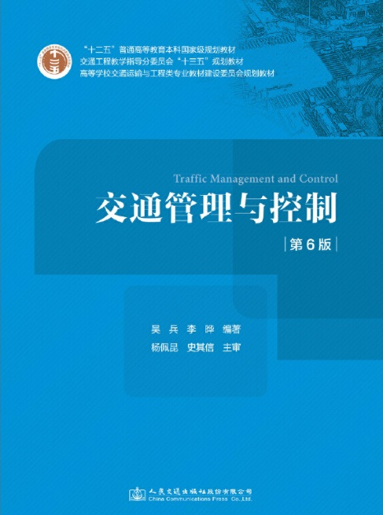

参考教材
交通管理与控制 （第2版）罗霞、刘澜、刘海旭
交通管理与控制 （第6版）吴兵、李晔
道路交通组织优化 翟忠民
道路交通实战案例 翟忠民

Slide 3
第1章 交通管理概述

Slide 4
基本概念
交通管理：
通过使用交通设施、交通技术、交通法规（法律、标准、规范、规程），优化交通，促进交通安全、有序、高效运行。
交通组织
使用上述收到对已经形成的交通流进行科学的优化、诱导，使其交通安全、有序、高效运行。

Slide 5
基本概念及相互关系
交通管理与交通组织
交通组织属于交通管理的一部分，是对已经形成的交通流进行管理。
交通组织与交通控制
传统的交通控制属于交通组织的一项技术。
交通组织与交通设计
交通设计是对交通组织方法的硬件实施。

Slide 6
规划、建设和管理的关系
城市总体规划内容
城市发展目标与策略
产业发展与布局规划
市域城镇体系规划
规划区城乡统筹规划
城市性质与规模
中心城区总体布局与用地规划
中心城区绿地系统规划
中心城区总体城市设计
城市特色分析
现状主要问题
城市设计策略

Slide 7
中心城区综合交通规划
综合交通现状分析
交通发展战略
对外交通
城市道路系统
公共交通系统
客货运枢纽
停车系统
中心城区基础设施规划
1供水工程
2排水工程
3供电工程
4通信工程
5燃气工程

Slide 8
综合防灾规划
环境保护和环卫工程规划
地下空间规划

Slide 9
城市总体规划决定了
城市规模与用地范围
划分土地的用途、功能组合
土地利用强度
间接决定了交通流量
确定路网结构

Slide 10
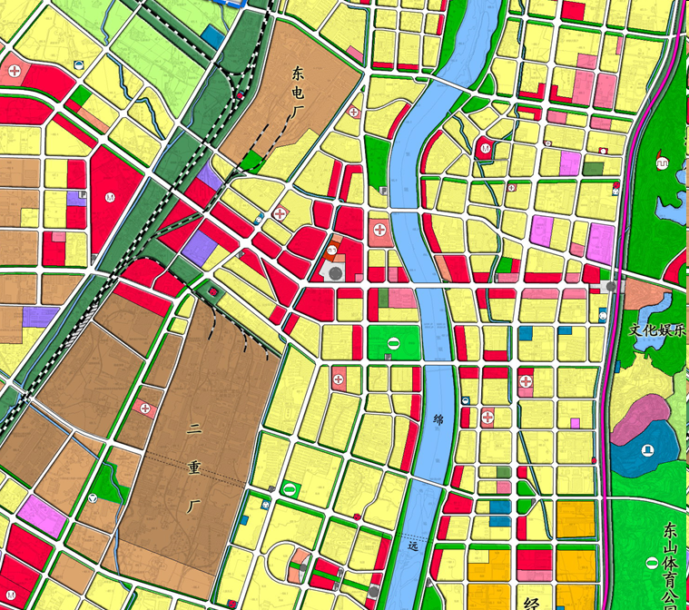

Slide 11
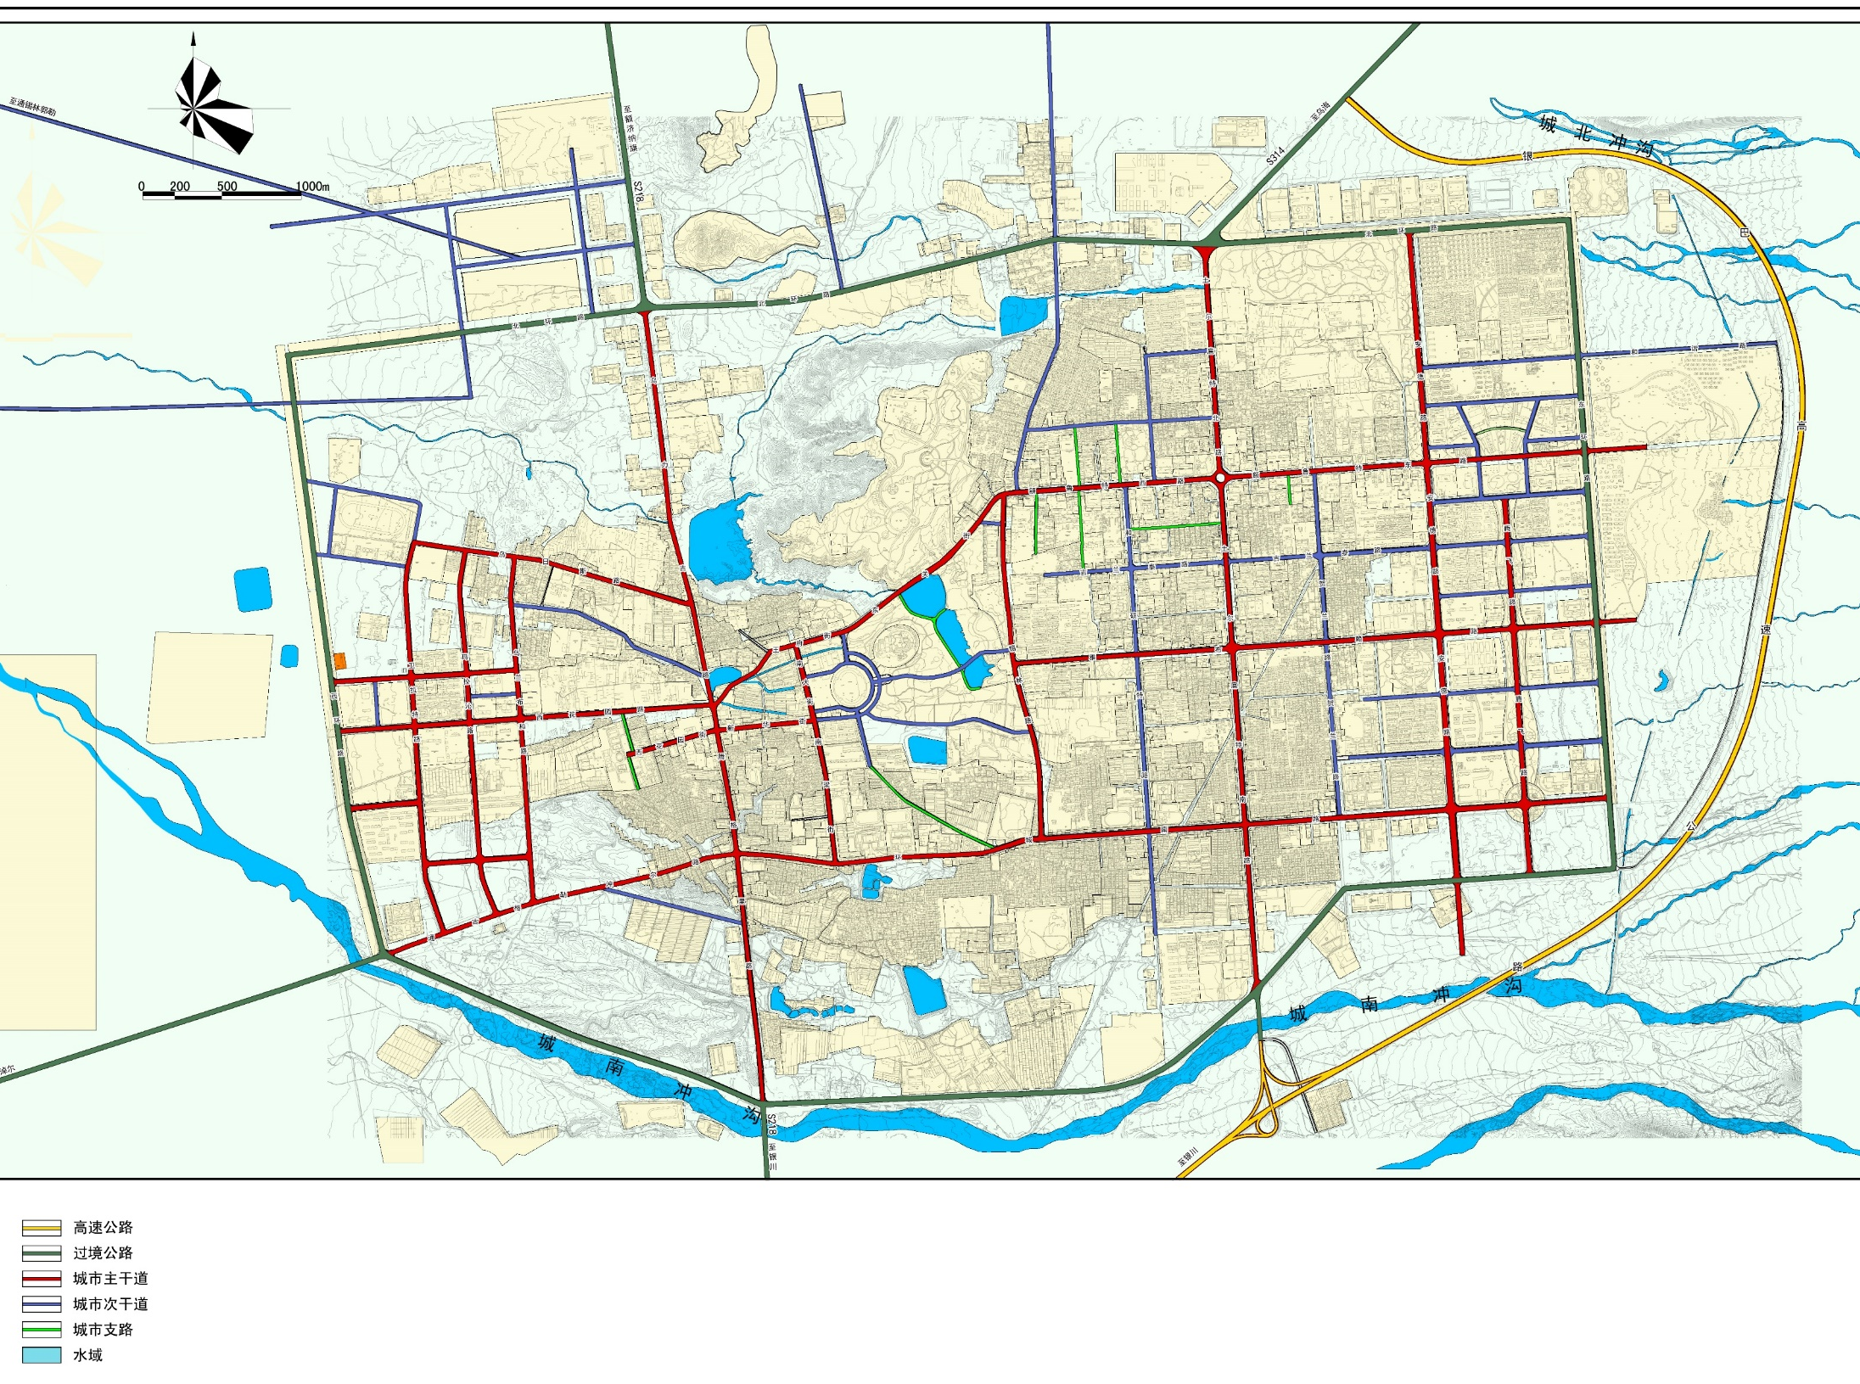

Slide 12
控制性详细规划
用地布局规划：决定用地性质
道路工程规划：决定道路红线、道路断面、车道宽度、交叉口形式等
土地利用控制：决定开发强度
城市管网规划：决定管线铺设

Slide 13
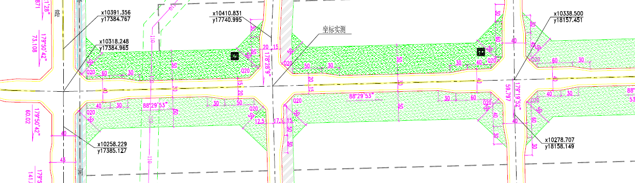
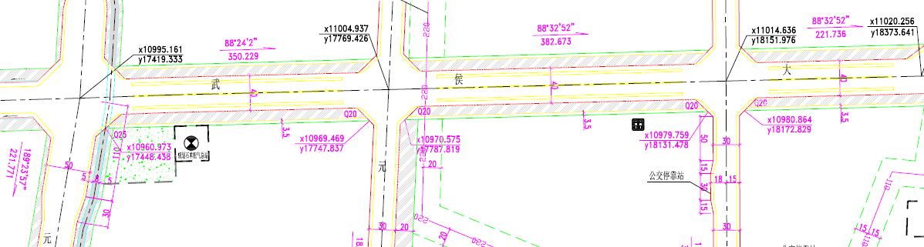

Slide 14
建设
建筑物建设（根据控规）
道路建设（根据控规或地形图）
交通管理设施建设
各类其他城市设施建设

Slide 15
管理
以交通设施建设为基础，以法规规范、日常管理手段为表现。
充分发挥现有设施和手段的力量，保证安全，提高效率。
为规划、建设提出要求和建议。
以交通管理指导城市交通发展。

Slide 17
交通管理原则
均衡原则
城市发展与交通系统均衡
设施建设与交通管理均衡
交通参与者利益均衡
交通流量均衡
管理手段优势与劣势均衡
效率与安全均衡
对立统一
堵（禁止）与疏（诱导）的统一
拥堵与畅通的统一

Slide 18
交通分离原则
将道路上各种交通形态在空间和时间上进行分离
交通连续原则
交通工程及安全设施的连续性
换乘系统的连续性
交通总量削减原则
削减交通总流量
优先权原则
流向优先和交通物体优先

Slide 19
交通管理阶段
传统交通管理
单点局部管理
传统管理设施和管理手段
交通系统管理
从城市道路全局进行交通组织
从各种交通方式整体进行交通组织
交通需求管理
引导人们交通需求，科学使用道路交通设施的有限资源

Slide 20
交通系统管理
交通系统管理的特点
传统交通管理
采用着眼于局部交通的单一孤立的治理措施，对单点的交通问题可以起到缓解的作用。
但会出现交通问题的转移，未必是交通效益最优的措施。
交通系统管理
从整个交通运输系统着眼，探求能使现有系统发挥其最优效益的综合治理方案。

Slide 21
交通系统管理的主要措施
（1）公共交通辅助系统：有合乘车辆、小公共汽车、电话约车、特种公共汽车等。
（2）公共交通运行管理：公交系统改善和优先
（3）停车车管理
（4）行人、自行车管理
（5）优先通行管理：有优先车行道、优先通行街、优先交通信号等。
（6）交通工程技术措施：有改善交叉口、单向交通、可变方向车道、交通监控、交通信号控制系统等。

Slide 22
（7）交通限制措施：有限制汽车区、凭证进入区、行人和公交车辆专用道、住宅区车辆限制管理等。
（8）货运交通管理：有改善行驶路线、改善装卸操作、建立货运枢纽、采用高峰时间限制等。
（9）改变上班方式：有错开上班时间、实行弹性工作制、家中上班等。
（10）收费管理：有加收牌证费、汽油税、过路过桥费，存车收费管理，电子收费、拥挤收费、污染收费、减免合乘车辆及公共交通车辆收费等。

Slide 23
交通系统管理实施效果
方式转换增加效率，使用节约道路资源的交通方式
消除瓶颈增加供给，消除道路交通网络瓶颈
削峰填谷调接需求，错时上下班、弹性工作制、交通管制等
系统组织促进交通均衡，各类交通流在交通系统内有序运转

Slide 24
交通需求管理
交通流的产生来源于交通需求
交通需求来源于生活、生产的需求
交通需求管理表面是对交通的管理，深层次是对人们生产生活的调整
体现均衡和疏堵结合的原则，诱导而不遏制

Slide 25
交通流产生过程
出行产生阶段
出行产生原因需要进行生产、生活相关活动的需求
减少和调整需求，减少非刚性需求，改变上班制度（朝九晚五）
调整需求的时间
改变需求满足的方式，替代出行，家庭办公、上网购物
出行分布阶段
综合性土地利用规划
以公共交通，地铁为主导的土地利用
调整需求的空间

Slide 26
出行方式选择阶段
改变交通方式
公交优先（轨道交通），方便换乘
路径选择（交通分配）阶段
调整交通发生的空间
运用交通信息服务系统、路线导行系统、拥挤收费政策等在路网上均衡分布汽车交通量
用改变工作时间来分散高峰时段的交通量
货运车辆定时定线行驶

Slide 27
交通需求管理主要措施
提供交通信息与路线导行
为出行者在出行前提供道路交通与路线导行信息，减少出行合理出行
替代出行
信息化办公，电子购物
停车管理
停车收费管理
差别化停车收费能减少交通流量吗？
停车场建设管理
在中心区按道路能承受的动态交通容量来控制中心区的停车规模？
通过削减停车场容量来降低车辆出行量？
以寻求定建设。
以静制动能实现吗？应是以静促动。
均是以公共交通为基础。

Slide 28
车辆拥有管理
牌照拍卖
牌照摇号
不限制拥有车辆但要理性使用车辆

Slide 29
车辆使用管理
提高直接收费项目有：燃油税、保险费或其他指令性收费项目
外地车辆限行，或缴费
单双号限行
拥挤收费，是花钱买路还是隐性消费，有可取之处

Slide 30
引导出行行为
选择公交出行，优先发展公共交通
自行车和步行系统
完善慢行系统，自行车作为一种换乘公交，不鼓励发展自行车交通
停车换乘
驾车或骑自行车的出行者在公共交通枢纽或站点附近停放自己的车辆后换乘公共交通工具再前往目的地的出行方式
减少出行时耗
合乘车
我国很难实施，（例：出租车涨价）
改变工作时间
错开工作时间；压缩周工作日；弹性工作时间。

Slide 31
常用标准、规范、规程
GB5768-2009 （2022）道路交通标志和标线
GB51038-2015城市道路交通标志和标线设置规范
GB14886-2016 道路交通信号灯设置与安装规范
GB14887-2011道路交通信号灯
GB25280-2016道路交通信号控制机
GB50647-2011 城市道路交叉口规划规范
CJJ152-2010 城市道路交叉口设计规程
GB50688-2011 城市道路交通设施设计规范2019版
GB55011-2021城市道路交通工程项目规范
CJJ37-2012城市道路工程设计规范2016版
CJJ 193-2012城市道路路线设计规范
GAT850-2009 停车泊位设置规范
CJJT141-2010建设项目交通影响评价技术标准

Slide 32
JTG B01-2014公路工程技术标准
JTG D20-2017公路路线设计规范
JTG D82-2009公路交通标志和标线设置规范
JTG D81-2017公路交通安全设施设计规范
JTG/T D81-2017公路交通安全设施设计技术细则
JTG 2112-2021《城镇化地区公路工程技术标准》
公路安全生命防护工程实施技术指南
《乡村道路工程技术规范》GBT 51224-2017
GB/T 16311-2009道路交通标线质量要求和检测方法
GB/T 18833-2012 道路交通反光膜
GB/T51328-2018城市综合交通体系规划标准
GA/T851-2009人行横道信号灯控制设置规范
GB/T 23827道路交通标志板及支撑件

